Slide 1
Мастер-класс «Знакомим дошкольника с природными зонами в соответствии с ФОП ДО. Смешанные и широколиственные леса»
Выполнили: воспитатели ГБДОУ №22
Ежова Е.А.
Иванова Т.С.

Slide 2
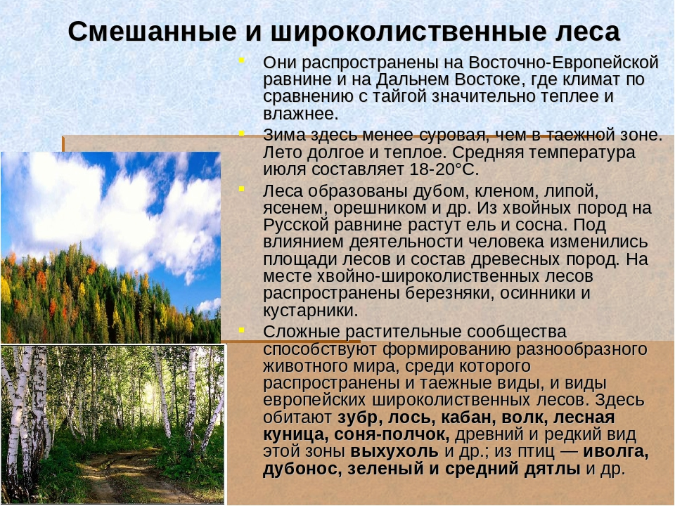

Slide 3
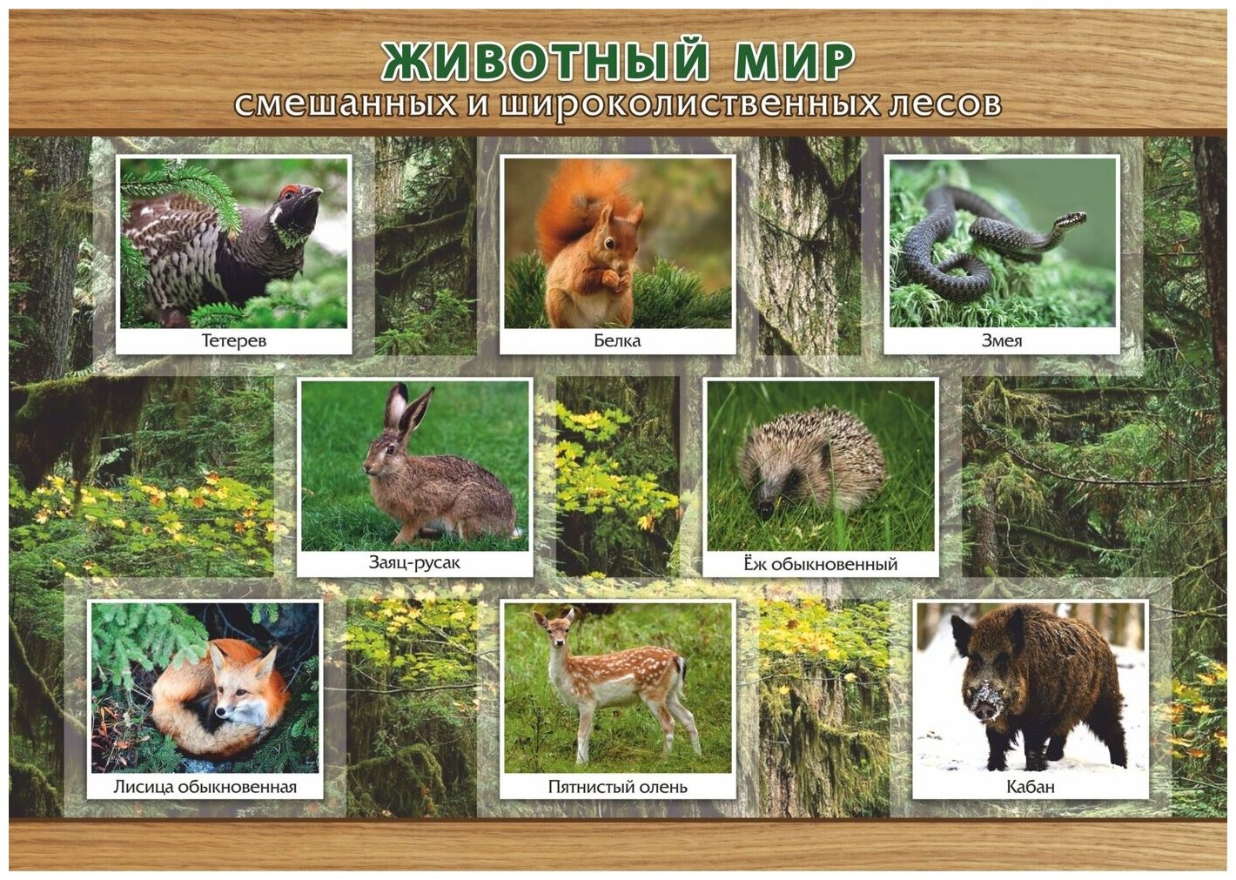

Slide 4
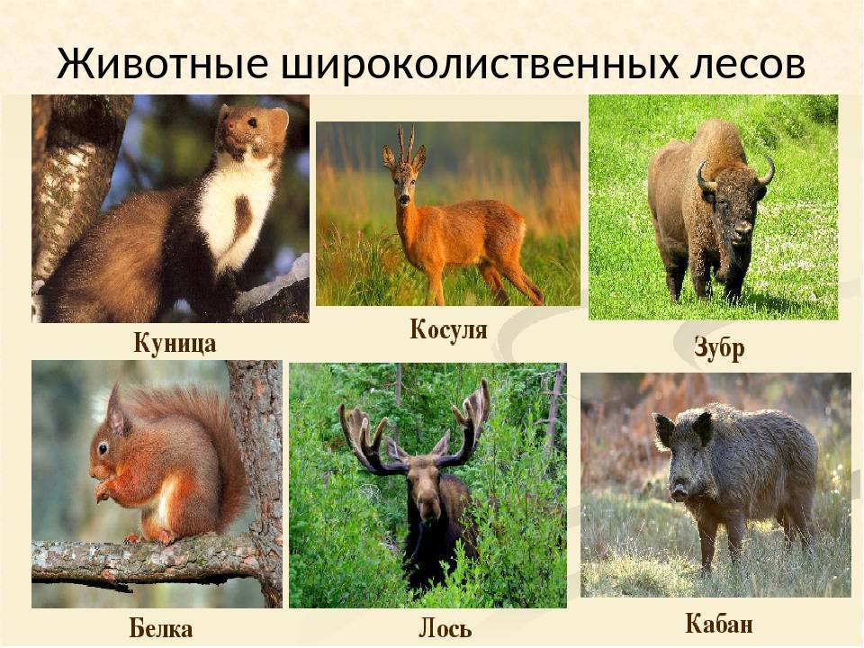

Slide 6
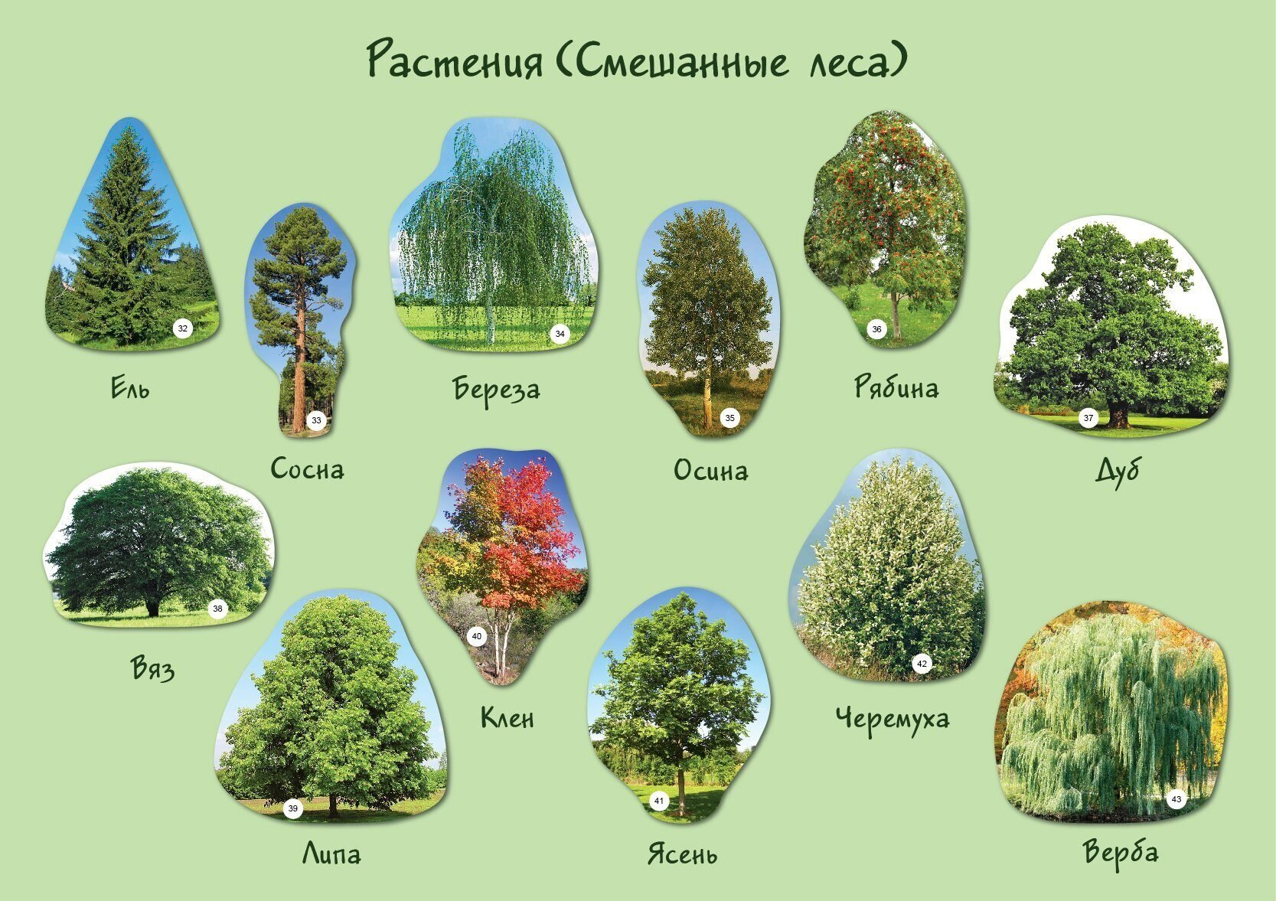

Slide 7
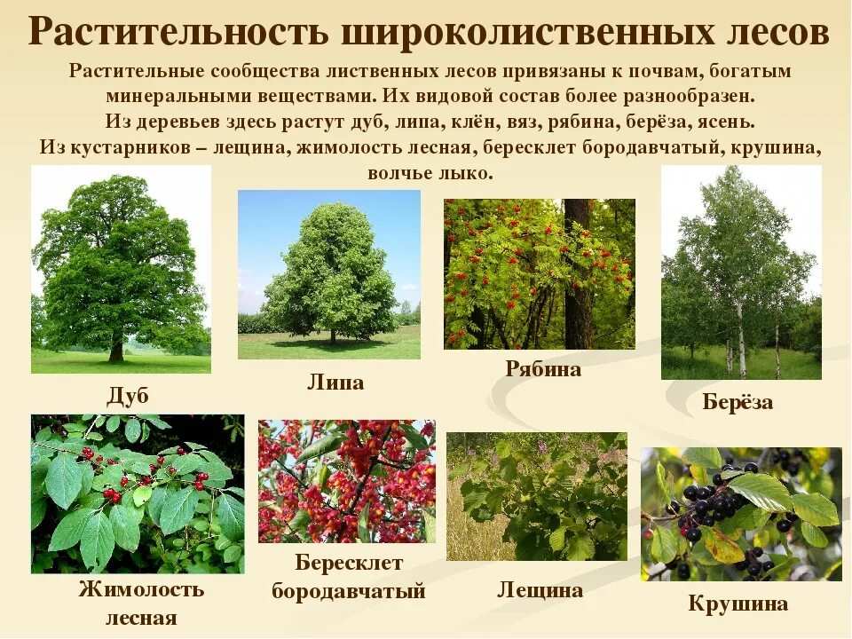

Slide 8
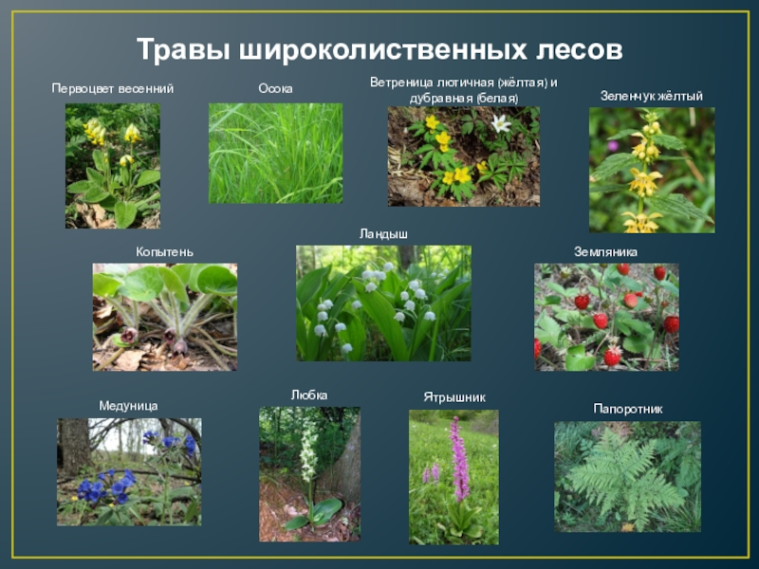

Slide 9
Спасибо за внимание

